Slide 1
Информатика и ИТ
7
класс
Представление информации в компьютере (1)

Slide 2
ПЛАН УРОКА
Проверка самостоятельной работы
Представление информации в компьютере
Кодирование информации при
помощи двух знаков
Формула Хартли

Slide 3
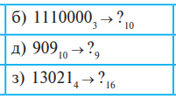
ПРОВЕРКА САМОСТОЯТЕЛЬНОЙ РАБОТЫ
1. Выполните перевод:
б) 1110000₃ = 1 · 3⁶ + 1 · 3⁵ + 1 · 3⁴ = 1053₁₀
д) 909₁₀ = 1220₉
з) 13021₄ = 1 11 00 10 01 =
= 11 1100 1001 = 3C9₁₆

Slide 4
ПРОВЕРКА САМОСТОЯТЕЛЬНОЙ РАБОТЫ
2. Выполните перевод:
б) 1110000₂ = 1 110 000 = 160₈
д) 707₈ = 111 000 111₂

Slide 5
ПРОВЕРКА САМОСТОЯТЕЛЬНОЙ РАБОТЫ
3. Выполните перевод:
б) 1110001110₂ = 11 1000 1110 = 38D₁₆
д) 90DED₈ = 1001 0000 1101 1110 1101₂

Slide 6
ПРЕДСТАВЛЕНИЕ ИНФОРМАЦИИ В КОМПЬЮТЕРЕ
Известно, что компьютер работает от электрического тока. И в специальном компьютерном устройстве принимается информация о том, есть ток или нет тока.
С другой стороны, для кодирования: информации достаточно в системе кодирования использовать 2 знака. Теперь рассмотрим как используются два знака для кодирования информации.

Slide 7
ПРЕДСТАВЛЕНИЕ ИНФОРМАЦИИ В КОМПЬЮТЕРЕ
Компьютер различает не сами цифры, а только сигналы, определяющие эти цифры. При этом цифры представляются двумя значениями сигналов (намагниченные или не намагниченные; подключенные или неподключенные и т.д.).
Первое состояние принято обозначать цифрой 1, а второе цифрой 0.

Slide 8
КОДИРОВАНИЕ ИНФОРМАЦИИ ПРИ ПОМОЩИ ДВУХ ЗНАКОВ
Такой способ кодирования получил название:
кодирование информации при помощи двух знаков (коротко, двоичное кодирование).
Поэтому сохраняемая, обрабатываемая и передаваемая информация(число, текст, рисунок, звук) должны быть закодированы в виде последовательности 0 и 1.

Slide 9
КОДИРОВАНИЕ ТЕКСТОВОЙ ИНФОРМАЦИИ
B компьютере для кодирования латинских букв и букв на кириллице, цифр в десятичной системе счисления, скобок, знаков препинания, знаков арифметических операций и других знаков, достаточно 8-разрядных двоичных кодов. На основе двоичных кодов этой длины по мировому стандарту принята таблица кодирования ASCII (American Standard Code for Information Interchange).

Slide 10
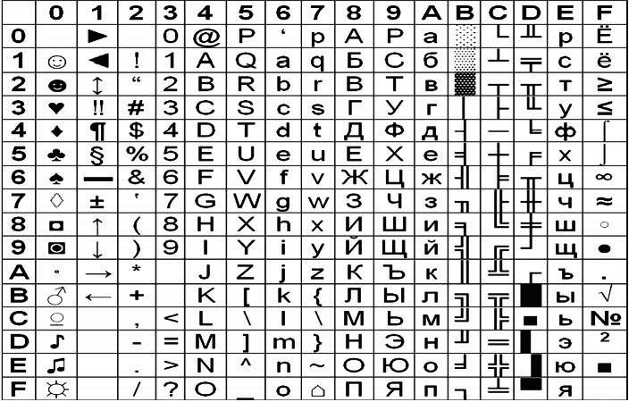
КОДИРОВАНИЕ ТЕКСТОВОЙ ИНФОРМАЦИИ
ASCII (American Standard Code for Information Interchange).

Slide 11
КОДИРОВАНИЕ ТЕКСТОВОЙ ИНФОРМАЦИИ
0 | 1 | 2 | 3 | 4 | 5 | 6 | 7
0000 | 0001 | 0010 | 0011 | 0100 | 0101 | 0110 | 0111
8 | 9 | A | B | C | D | E | F
1000 | 1001 | 1010 | 1011 | 1100 | 1101 | 1110 | 1111
Символ | В 16-й с.с. | В 2-й с.с.
1 | 31 | 0011 0001
# | 23 | 0010 0011
A | 41 | 0100 0001
W | 57 | 0101 0111

Slide 12
КОДИРОВАНИЕ ТЕКСТОВОЙ ИНФОРМАЦИИ
0 | 1 | 2 | 3 | 4 | 5 | 6 | 7
0000 | 0001 | 0010 | 0011 | 0100 | 0101 | 0110 | 0111
8 | 9 | A | B | C | D | E | F
1000 | 1001 | 1010 | 1011 | 1100 | 1101 | 1110 | 1111
Символ | В 16-й с.с. | В 2-й с.с.
! | 21 | 0010 0001
5 | 35 | 0011 0101
B | 42 | 0100 0010
S | 53 | 0101 0011

Slide 13
КОДИРОВАНИЕ ИНФОРМАЦИИ ПРИ
ПОМОЩИ ДВУХ ЗНАКОВ
Посредством двоичного кодирования вся информация состоит из двух знаков, то есть пишется в виде сведения на алфавитном языке, мощность которого равна 2. Обычно в компьютере применяется ровный способ кодирования, то есть знаки информации выражаются в виде одинакового количества нулей и единиц.

Slide 14
КОДИРОВАНИЕ ИНФОРМАЦИИ ПРИ ПОМОЩИ ДВУХ ЗНАКОВ
Представление информации в компьютере количества цифр 0 и 1. Длина кода определяется количеством вариантов, необходимого для кодирования. Так как в двоичном кодировании участвуют только 2 знака, вычисляются с помощью формулы Хартли
N = 2^{m}

Slide 15
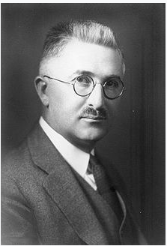
КОДИРОВАНИЕ ИНФОРМАЦИИ ПРИ ПОМОЩИ ДВУХ ЗНАКОВ
Ральф Винтон Лайон Хартли (30 ноября 1888, Спрус, Невада - 1 мая 1970, Нью-Джерси) - американский учёный-электронщик. Он предложил генератор Хартли, преобразование Хартли и сделал вклад в теорию информации, введя в 1928 году логарифмическую меру информации, которая называется хартлиевским количеством информации или просто мерой Хартли.

Slide 16
ФОРМУЛА ХАРТЛИ
256 = 2⁸
Символ «л» –
АВ = 1010 1011
«0» и «1» - бит
8 бит = 1 байт
С английского
«binary digit» -
«двоичная цифра»

Slide 17
ФОРМУЛА ХАРТЛИ
Существует формула, которая связывает между собой количество всевозможных событий (количество вариантов) N и количество информации N = 2^{m}
Например, если мы получили 4 бита информации (m), то количество возможных событий будет N = 2⁴ = 16.

Slide 18
КОДИРОВАНИЕ ИНФОРМАЦИИ ПРИ ПОМОЩИ ДВУХ ЗНАКОВ
Для кодирования в двоичном алфавите двух состояний (0 и 1) достаточно одного бита.
Для кодирования трех состояний, например, трех сигналов светофора требуется более 1 бита, например:
00 - красный, 01 - желтый, 10 - зеленый, то есть 2 бита.

Slide 19
ФОРМУЛА ХАРТЛИ
Для кодирования четырех сторон света (Север, Юг, Запад, Восток) уже требуется все 4 комбинации - 00, 01, 10, 11 из 0 и 1, то есть 2 бита.
Для кодирования от 5 до 8 состояний требуется уже трех битный код, варианты которого будут: 000, 001, 010, 011, 100, 101, 110, 111.
Можно сделать вывод: чем больше необходимо закодировать состояний (событий), тем больше требуется битов, или больше требуется количество информации.

Slide 20
ЗАКРЕПЛЕНИЕ
Какое минимальное количество двоичных разрядов потребуется для того, чтобы закодировать алфавит языка племени Мумба-Юмба, состоящий из 16 символов?
Решение: Пусть х - количество двоичных разрядов, тогда 2^{m} = 16 ; 2* = 2⁴ ; m = 4 Ответ: 4 разряда

Slide 21
ЗАКРЕПЛЕНИЕ
Какое минимальное количество двоичных разрядов потребуется для того, чтобы закодировать цифры десятичной системы счисления?
Решение: Пусть m - количество двоичных разрядов, тогда 2^{m} = 10 ; 2* = 2³ = 8 (мало) ; 2* = 2⁴ =16 ; m = 4 Ответ: 4 разряда

Slide 22
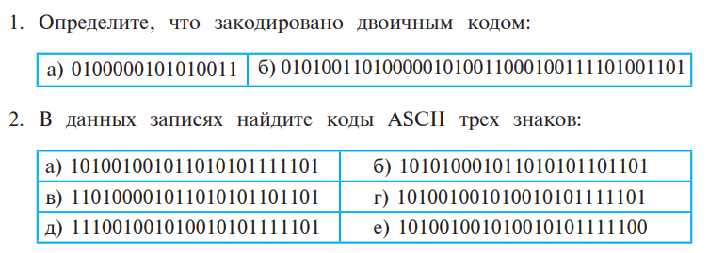
ЗАДАНИЯ ДЛЯ САМОСТОЯТЕЛЬНОЙ РАБОТЫ
1. Прочитайте страниц учебника 36-38.
2. Выполните задания из учебника:

Slide 23
ЗАДАНИЯ ДЛЯ САМОСТОЯТЕЛЬНОЙ РАБОТЫ
3. Какое минимальное количество двоичных разрядов потребуется для того, чтобы закодировать буквы кириллицы?

